Slide 1
REQUIREMENTS ANALYSIS
OTT Retention Analytics 요구사항 분석서
프로젝트 배경, 사용자 요구, 데이터 구조, 시스템 설계를 정리한 분석서
프로젝트 배경
사용자 요구
데이터/구조
결론
OTT 이용자 이탈 예측의 필요성과
문제 정의를 정리
일반 사용자 · 운영자 · 개발자
관점의 요구를 분석
ERD, 아키텍처, 파이프라인으로
전체 구조를 설명
기대 효과와 향후 개선
방향을 정리
1

Slide 2
DOCUMENT SCOPE
문서 목적 및 범위
프로젝트 요구를 이해하기 위한 분석 중심 문서
문서 목적
문서 범위
• OTT 이용자 이탈 위험 예측 서비스의 개발 배경과 해결하고자 하는 문제를 명확히 정리한다.
• 데이터 적재, 모델 학습, 웹 서비스, 챗봇까지 전체 흐름을 분석 관점에서 설명한다.
• 프로젝트의 구조와 기대 효과를 한 눈에 이해할 수 있도록 시각 자료를 중심으로 구성한다.
• 프로젝트 개요 및 기획 의도
• 이해관계자와 핵심 요구 분석
• 데이터 구조 및 시스템 설계
• 모델 분석 지표와 향후 개선 방향
2

Slide 3
BACKGROUND
프로젝트 배경 및 문제 정의
데이터 기반으로 OTT 사용자 이탈 가능성을 조기에 파악하는 것이 목표
문제 인식
기획 의도
기대 효과
• OTT 사용자의 이탈은 서비스 운영에 직접적인 영향을 준다.
• 하지만 실제 이탈 가능성을 사용 패턴만으로 직관적으로 판단하기 어렵다.
• 따라서 사용자별 예측 모델과 설명 가능한 결과 화면이 필요하다.
• 설문/이용 데이터를 Oracle DB에 적재하고 구조화한다.
• CatBoost 기반 다중분류 모델로 안전·주의·위험을 예측한다.
• Flask 웹 UI를 통해 결과와 확률을 시각적으로 제공한다.
• 이용자 위험도 파악 및 리텐션 전략 수립 근거 확보
• 데이터 적재부터 예측 서비스까지 End-to-End 경험 축적
• 프로젝트 전용 챗봇을 통한 코드 이해 및 유지보수성 향상
3

Slide 4
STAKEHOLDERS
이해관계자 및 핵심 요구 분석
누가 어떤 가치를 얻는지 기준으로 사용자 요구를 정리
일반 사용자
운영자 / 분석자
개발자
• 간단한 입력만으로 자신의 위험군을 알고 싶다.
• 예측 결과뿐 아니라 확률과 요약 정보를 보고 싶다.
• 어려운 분석 용어보다 직관적인 UI를 선호한다.
• 어떤 특징이 위험도에 영향을 미쳤는지 설명 가능한 결과가 필요하다.
• 데이터 구조와 모델 입력 요소를 명확히 파악하고 싶다.
• 추후 리텐션 전략 제안 기능으로의 확장을 고려한다.
• DB-모델-웹-챗봇의 역할 분리가 명확해야 한다.
• 학습 코드와 서비스 코드의 흐름을 빠르게 파악할 수 있어야 한다.
• 오류 해결과 유지보수에 필요한 구조적 정보가 필요하다.
4

Slide 5
DATA OVERVIEW
데이터 구조 및 주요 변수
원천 설문 데이터를 단일 응답과 복수응답 테이블로 분리하고 집계 변수를 생성
원천 데이터
핵심 테이블
주요 파생변수
• 파일명: 오티티_1차프로젝트.csv
• 유료 OTT 이용자 중심 설문 데이터 사용
• 유료 OTT 미이용자(98)와 일부 무응답 제거 후 적재
• USERS / ECONOMY / SUBSCRIPTION / USAGE_BEHAVIOR
• USER_OTT_SERVICE / USER_DEVICE
• USER_CONTENT_TYPE / USER_BROADCAST_TYPE
• WEEKLY_TOTAL_MIN
• WEEKEND_RATIO
• ENGAGEMENT_SCORE
• ACTIVE_DAYS_SCORE
5

Slide 6
ERD
ERD
USERS 중심 1:1 / 1:N 관계를 기준으로 테이블 구조를 분석
ECONOMY
USER_OTT_SERVICE
USERS
1:N
PK/FK USER_SEQ
INCOME_GROUP
FAMILY_TYPE
1:1
PK/FK USER_SEQ
PK SERVICE_CODE
PK USER_SEQ
GENDER
AGE_GROUP
SUBSCRIPTION
1:1
1:N
USER_DEVICE
PK/FK USER_SEQ
MONTHLY_FEE_CODE
HAS_AD_PLAN
AD_INTENT
PK/FK USER_SEQ
PK DEVICE_CODE
1:1
1:N
USER_CONTENT_TYPE
USAGE_BEHAVIOR
1:N
PK/FK USER_SEQ
PK CONTENT_CODE
PK/FK USER_SEQ
USE_FREQUENCY
WEEKDAY_TIME_CODE
WEEKEND_TIME_CODE
USED_LAST_WEEK
AVG_MIN_WEEKDAY / WEEKEND
SEARCH_VIEW / RECOMMEND_VIEW
USER_BROADCAST_TYPE
PK/FK USER_SEQ
PK BROADCAST_CODE
6

Slide 7
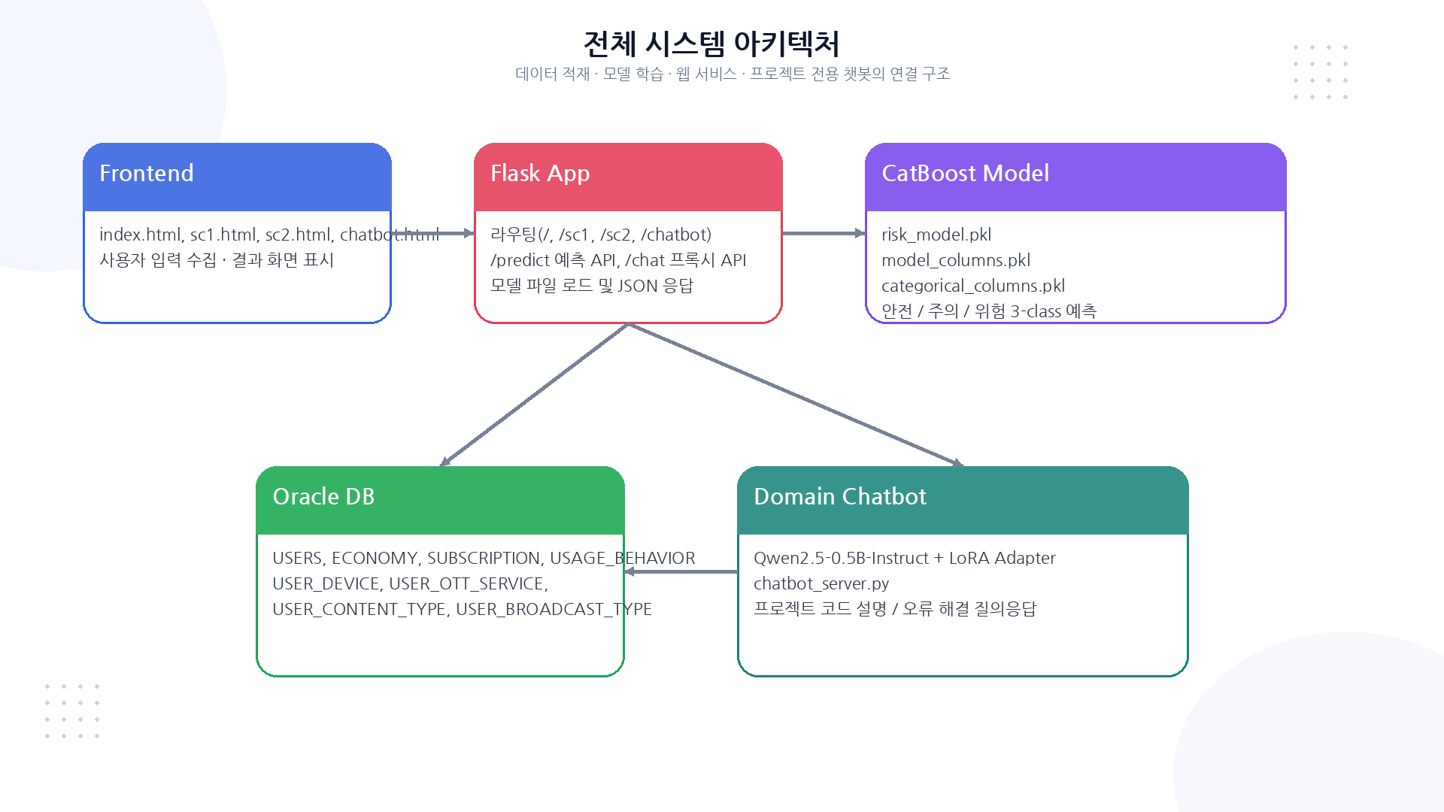
SYSTEM ARCHITECTURE
전체 시스템 아키텍처
Frontend, Flask App, CatBoost 모델, Oracle DB, 챗봇 서버 간의 연결 구조
7

Slide 8
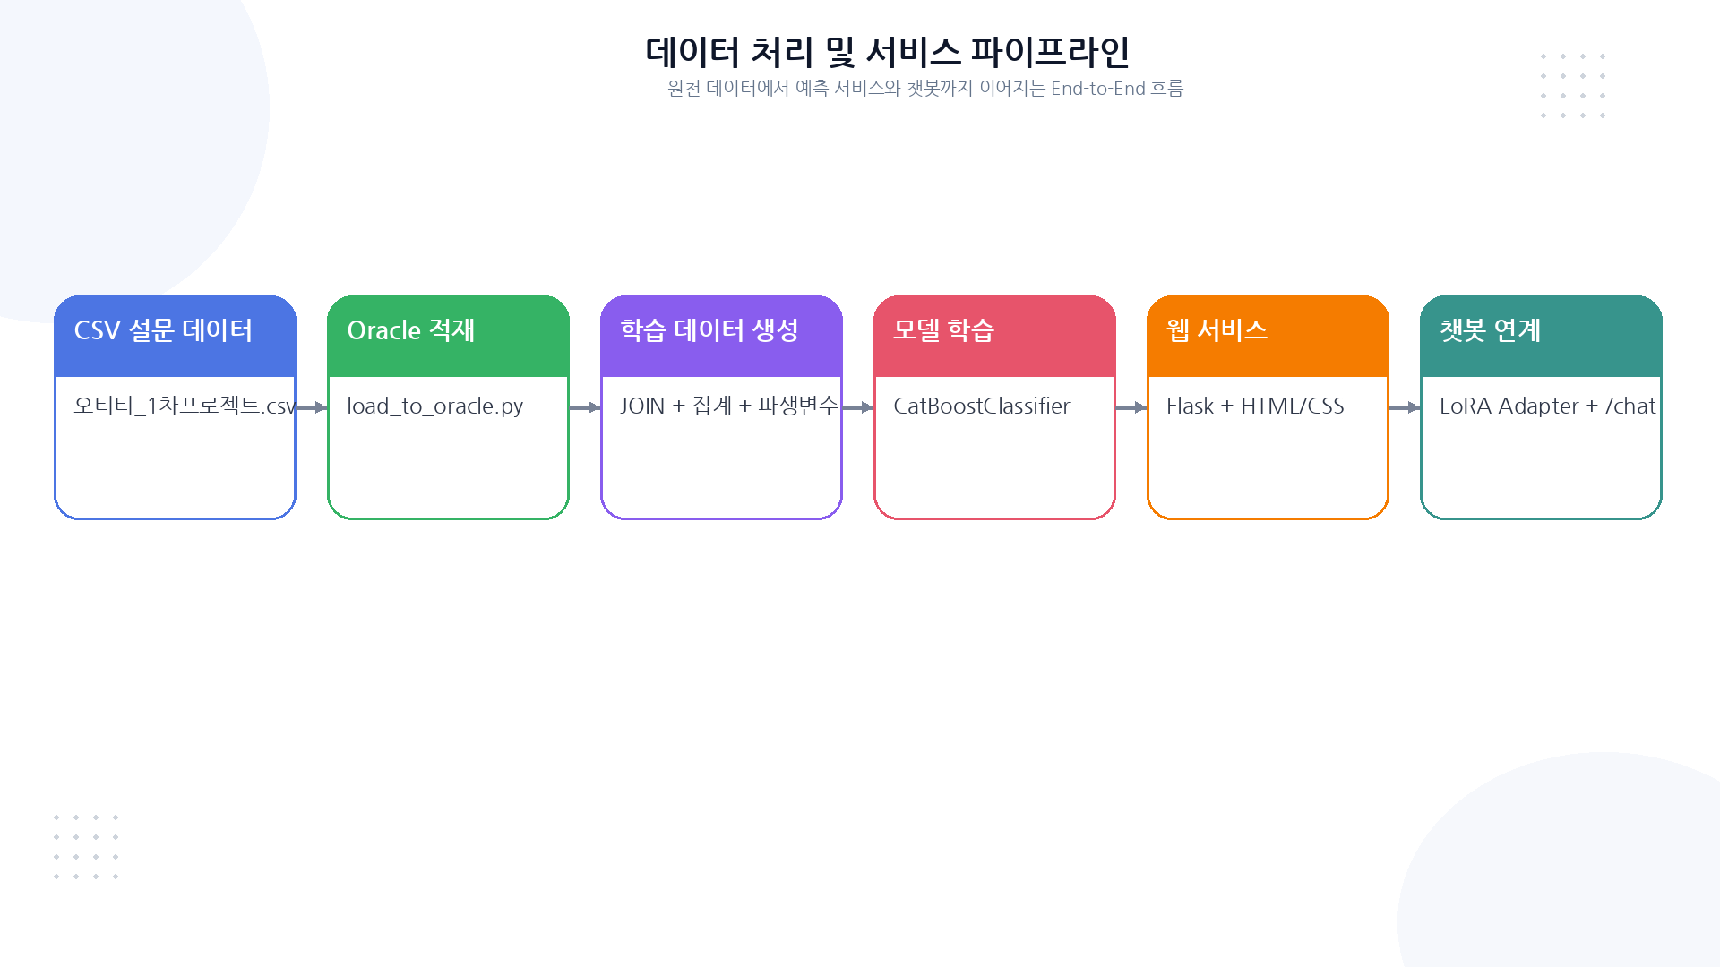
PIPELINE
데이터 처리 및 서비스 파이프라인
원천 데이터에서 최종 서비스까지의 처리 순서를 분석
8

Slide 9
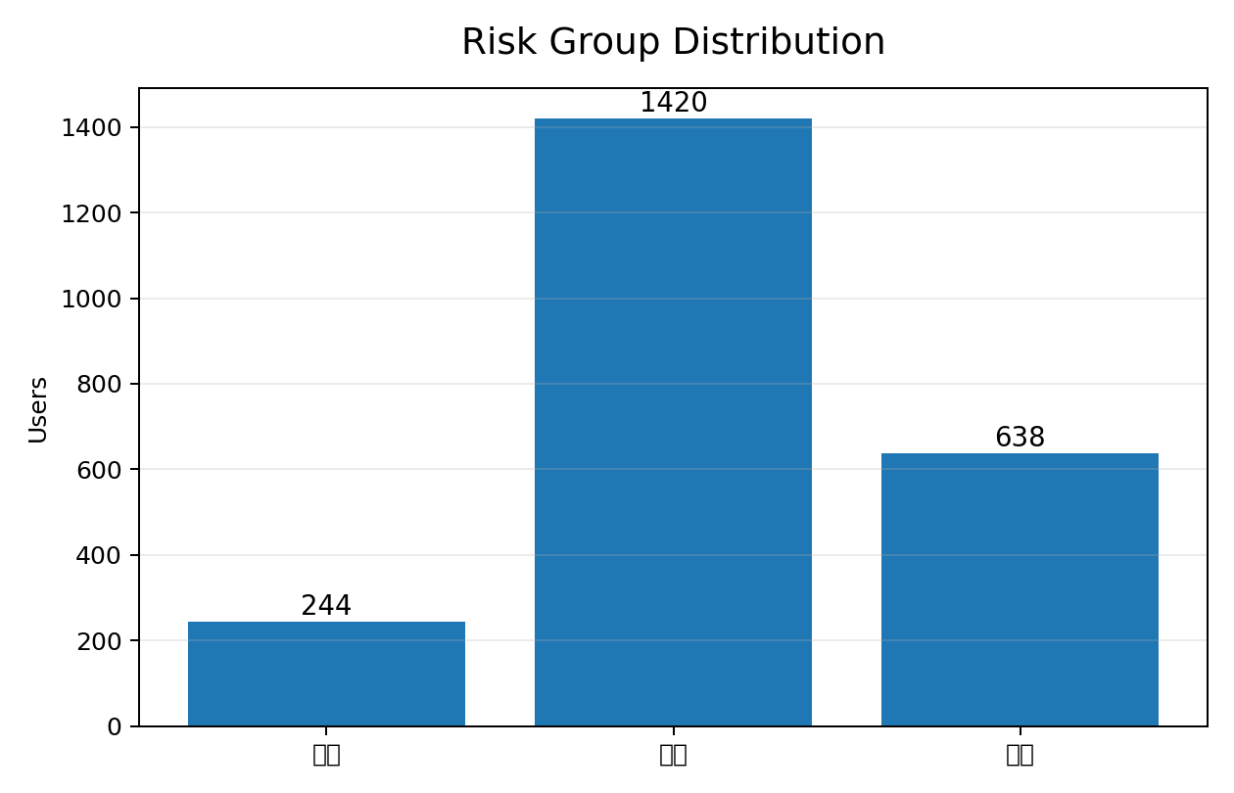
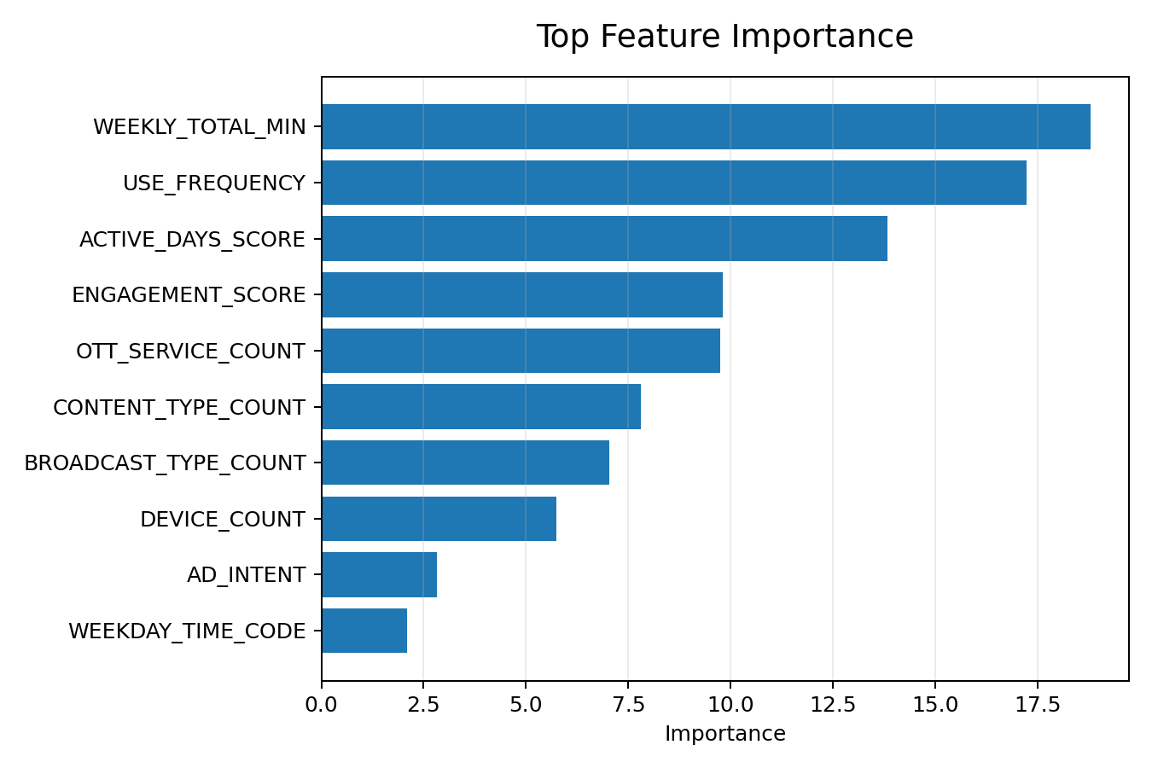
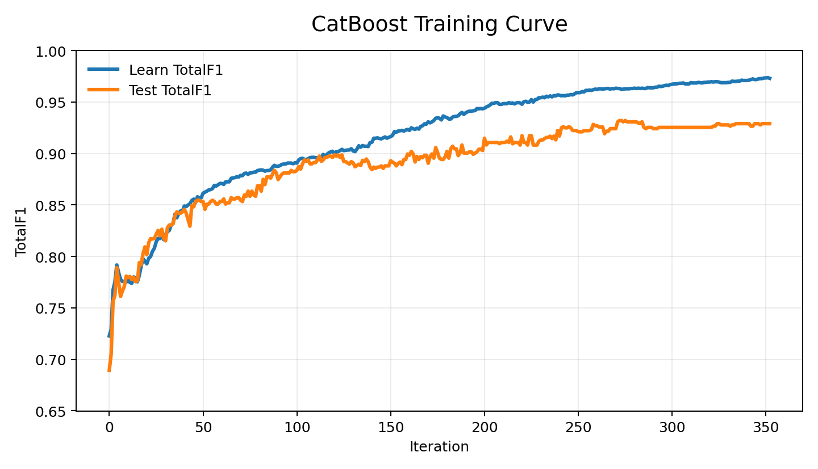
MODEL ANALYSIS
모델 분석 참고 지표
CatBoost 학습 결과 요약: Best Test TotalF1 ≈ 0.932 (iteration 272)
위험군 분포
주요 변수 중요도
학습 곡선
분포 해석
중요 변수
성능 흐름
주의 클래스 비중이 가장 높아 중간 위험군 구분이 중요하다.
주간 시청시간, 이용빈도, 활성점수가 주요 영향 변수로 나타났다.
학습 후반 Test TotalF1이 약 0.93 수준에서 안정화되었다.
9

Slide 10
CONCLUSION
분석 결론 및 향후 개선 방향
프로젝트의 구조와 요구를 분석한 결과를 요약
분석 결론
향후 개선 방향
• 이 프로젝트는 Oracle DB 적재, CatBoost 기반 예측, Flask 웹 서비스, 도메인 챗봇으로 구성된 End-to-End 구조를 가진다.
• 사용자에게는 직관적 예측 결과를 제공하고, 개발자에게는 설명 가능한 구조를 제공한다.
• ERD와 아키텍처, 파이프라인을 통해 유지보수와 확장 방향을 명확히 파악할 수 있다.
• 리텐션 전략 추천 기능 추가
• 개인화 설명 UI 강화
• 챗봇 데이터셋 보강 및 응답 품질 향상
• 배포 환경과 외부 접속 안정성 개선
10

